Slide 1
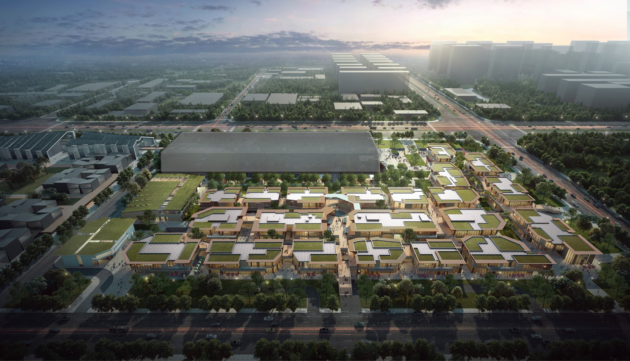
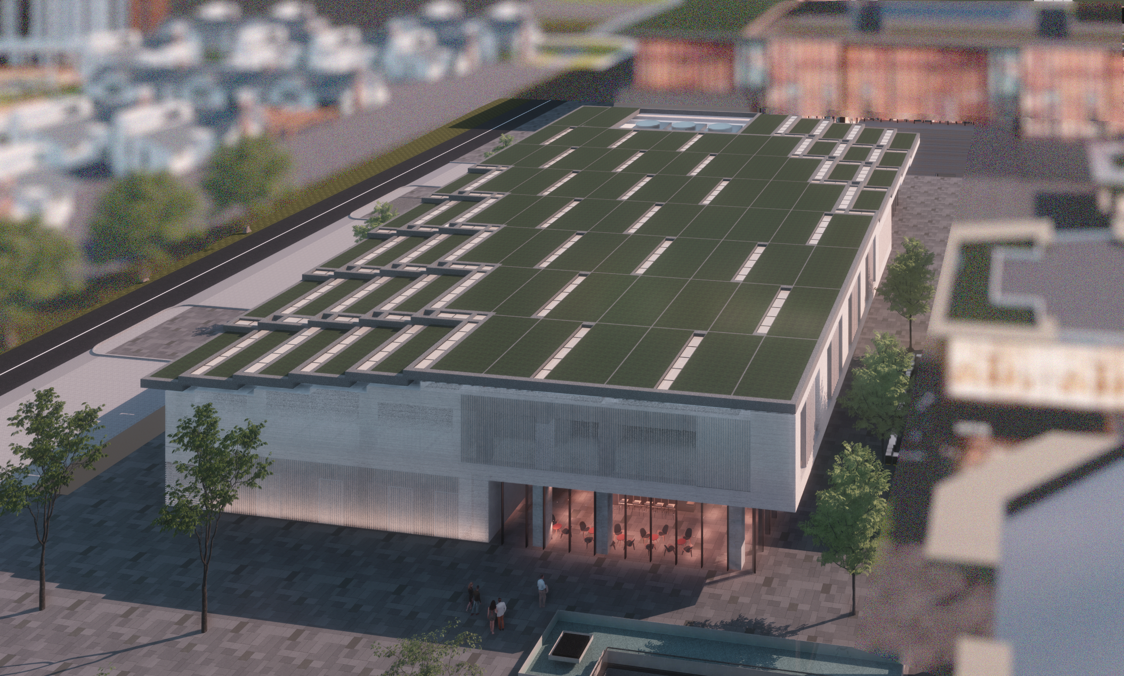
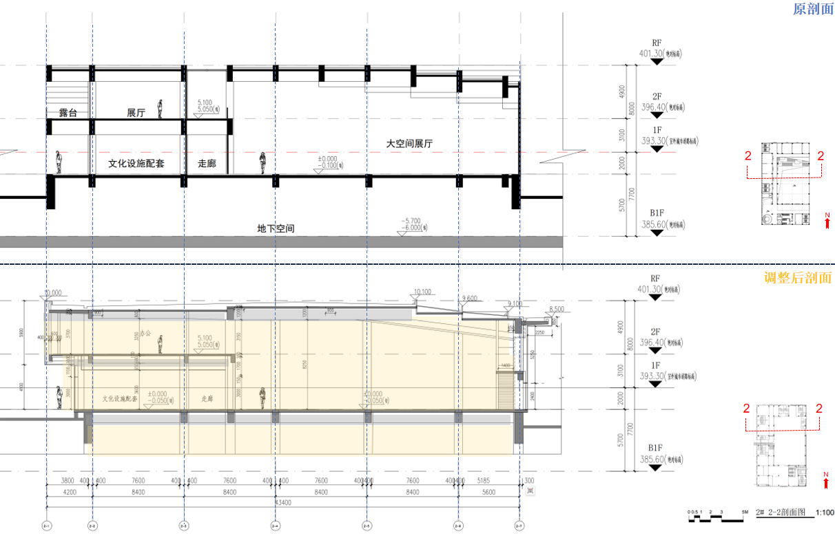
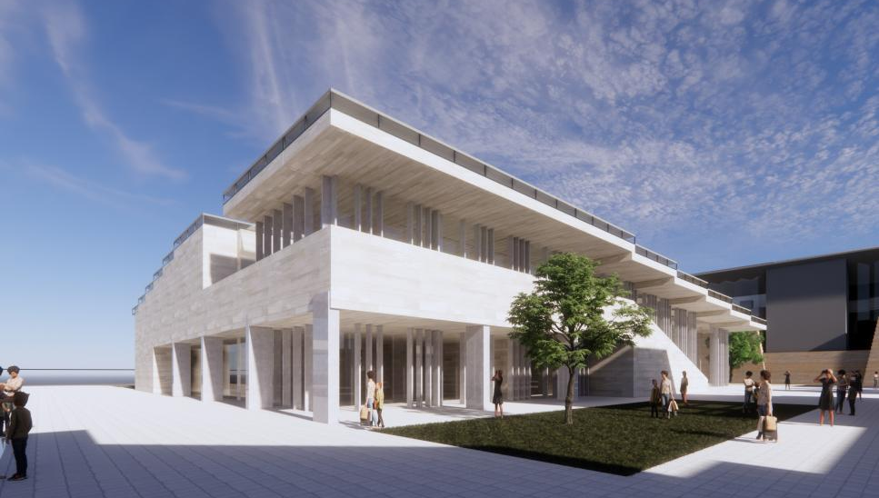
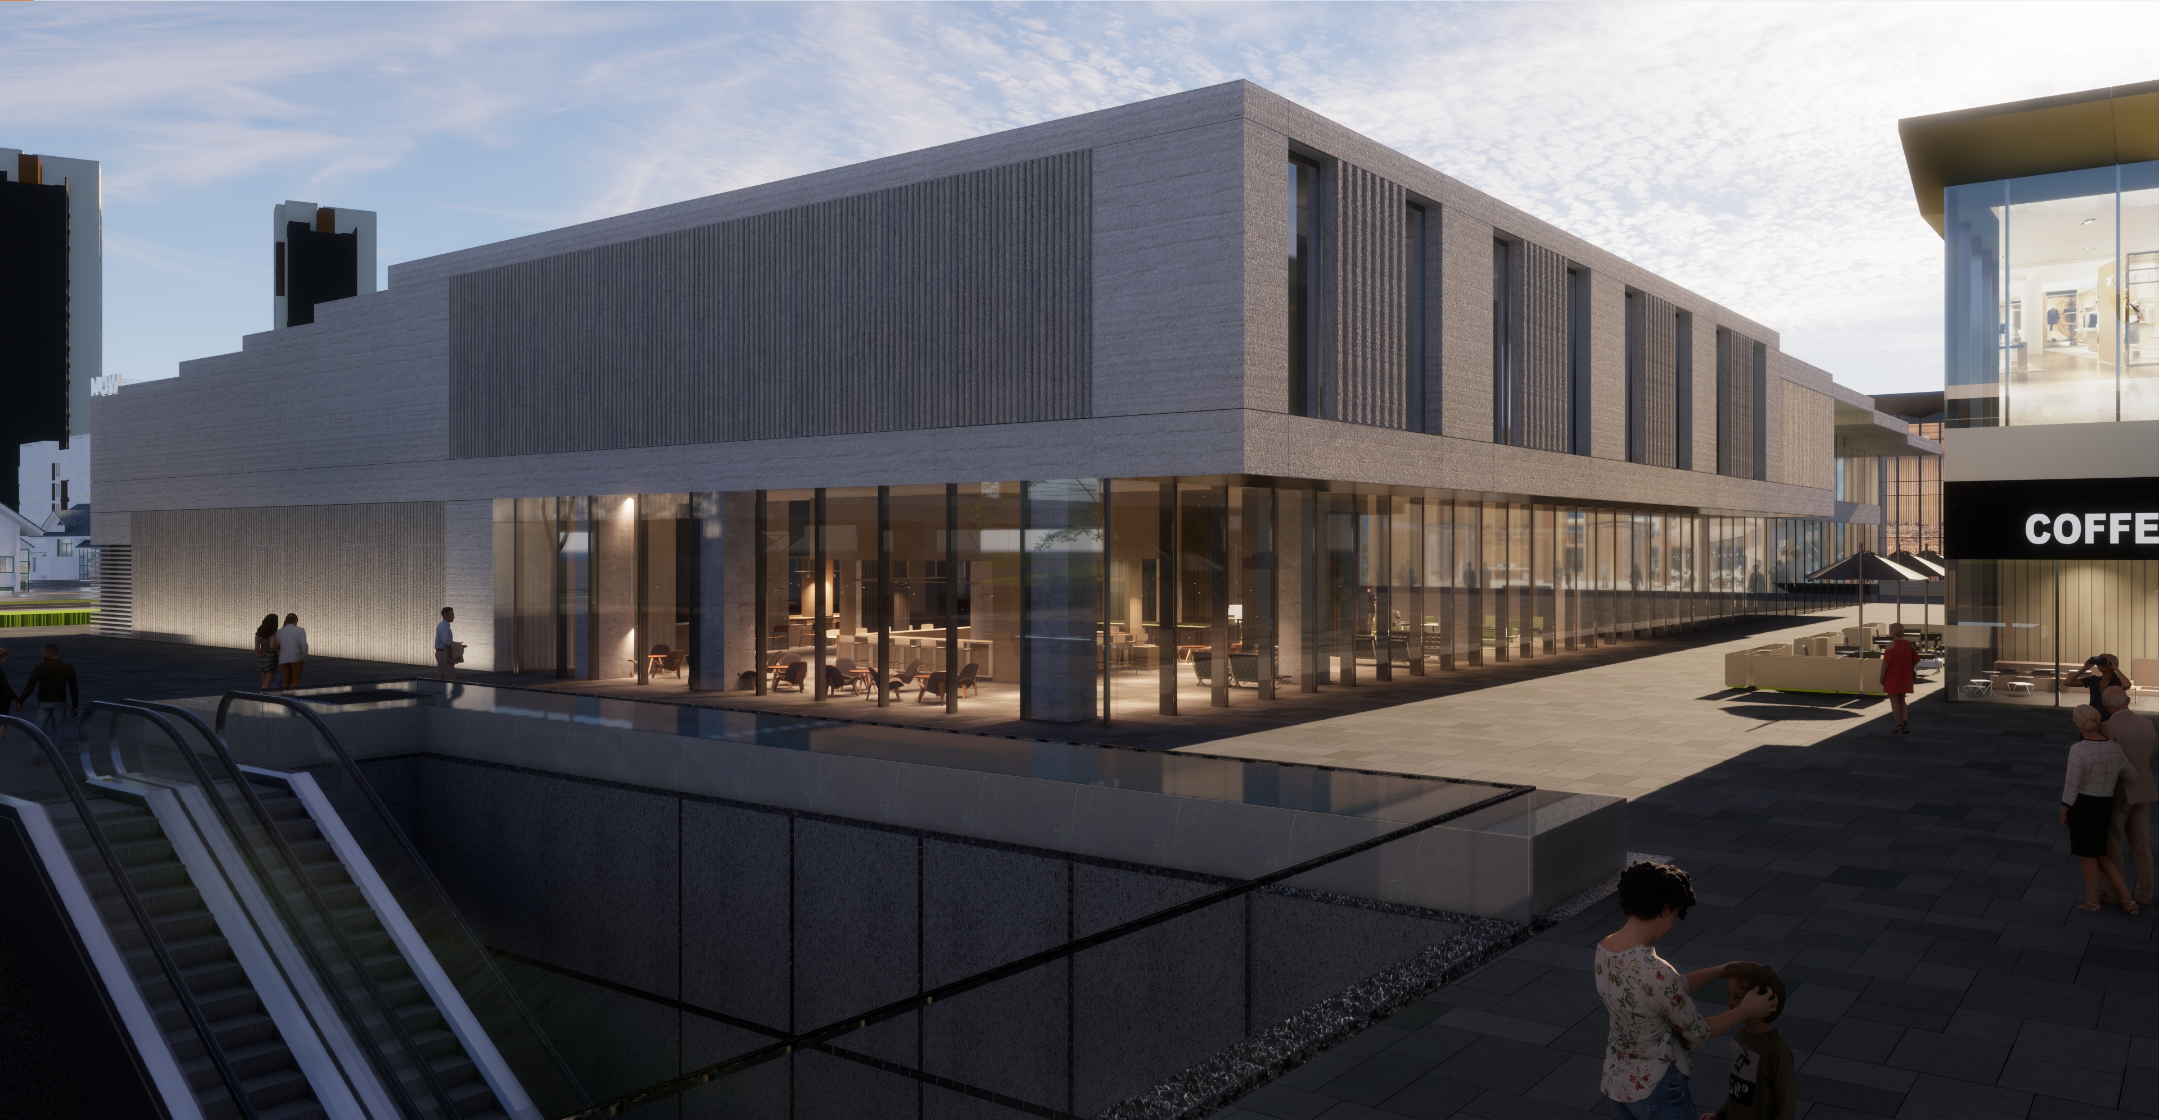
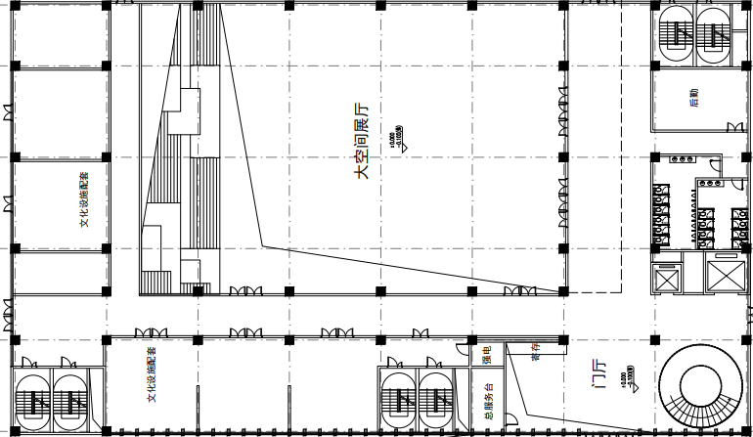
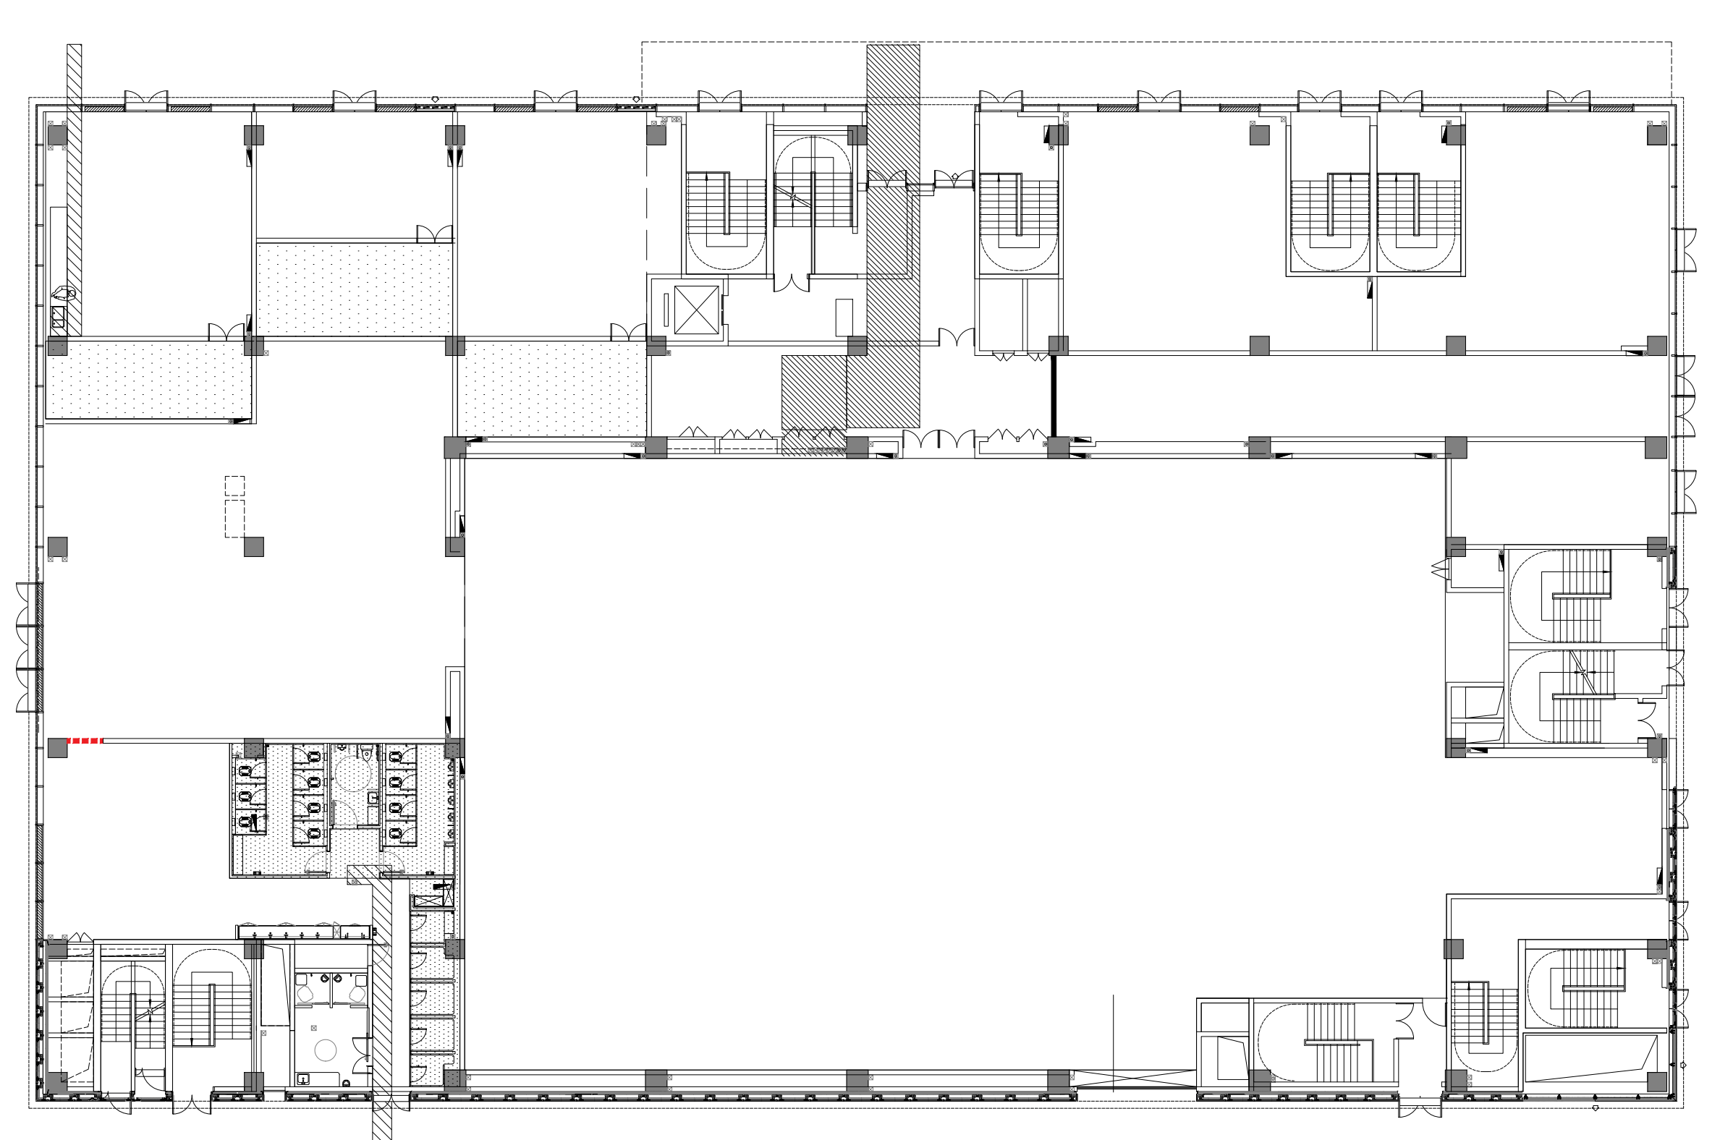
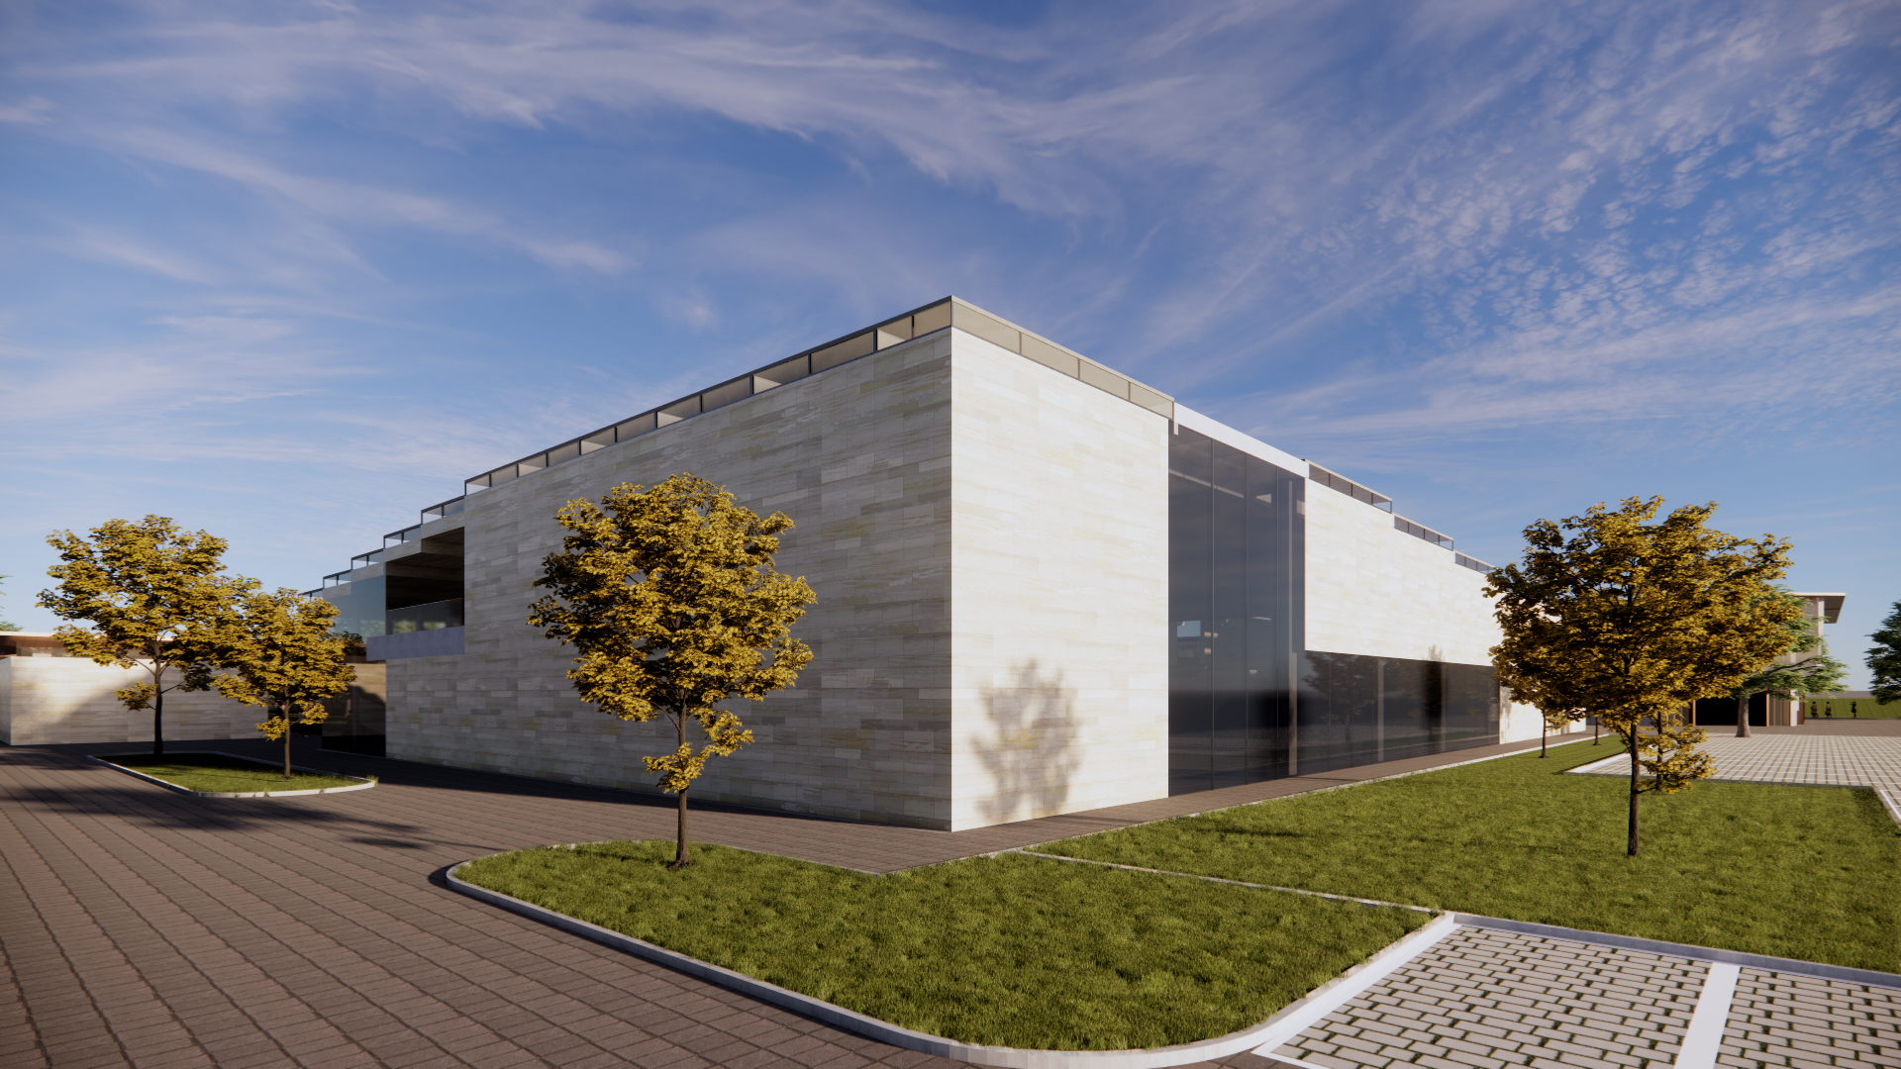
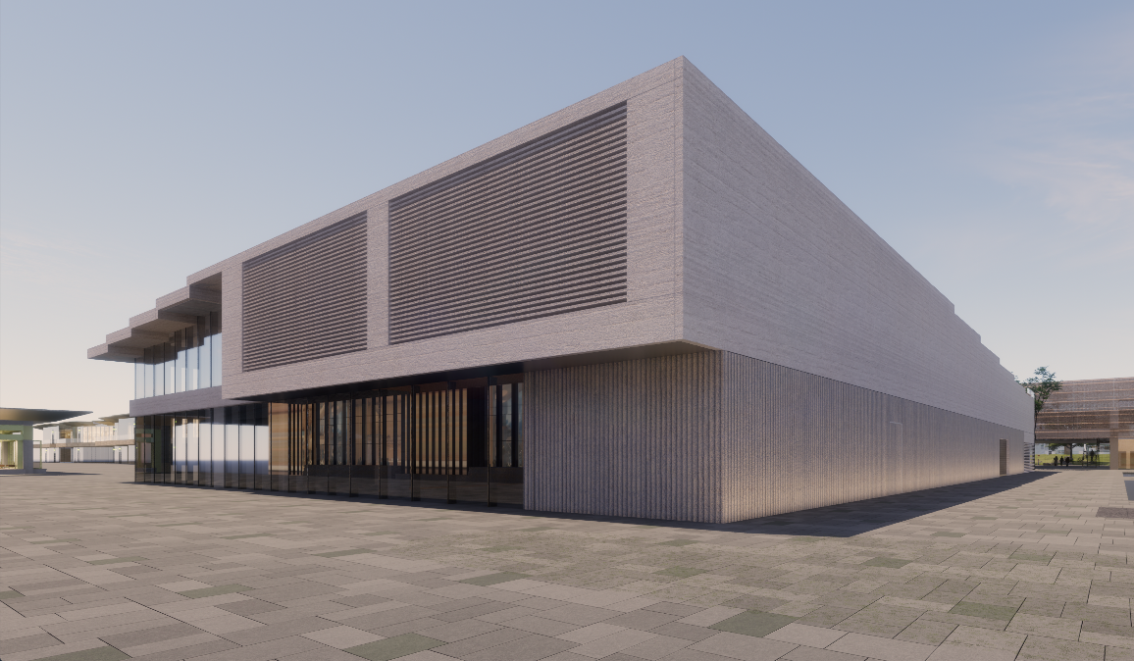
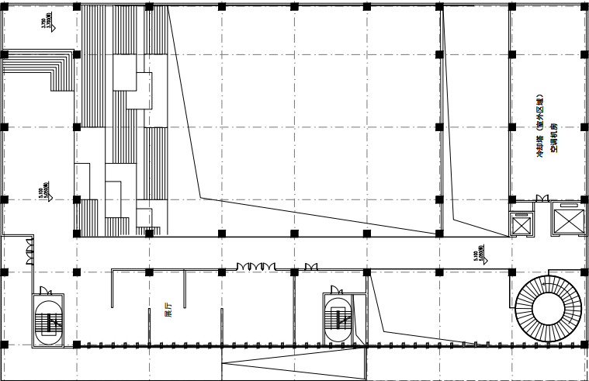
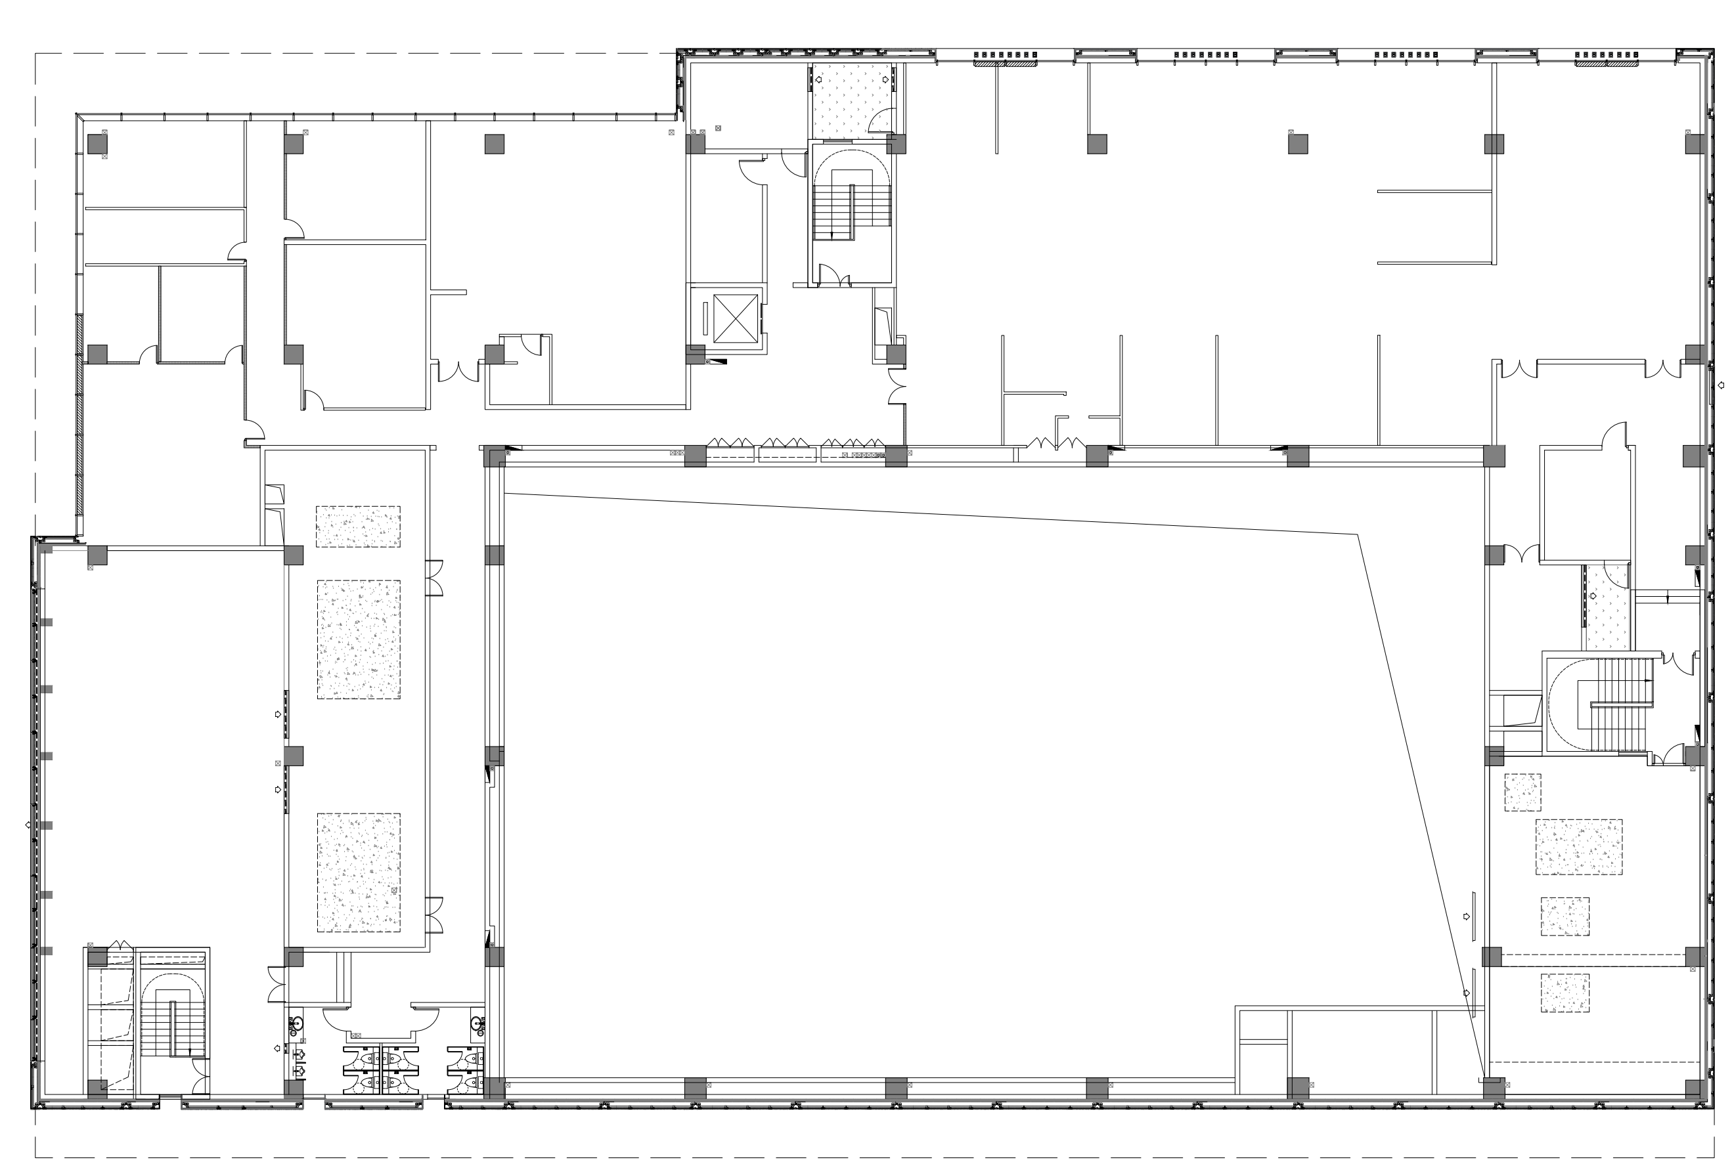
西咸新区建设工程规划变更公示牌
工程概况
设计单位：同济大学建筑设计研究院（集团）有限公司
建设单位：陕西文化产业（西咸新区）投资有限公司
公示说明
本次变更范围为02#、06#和17#楼外立面及平面布局，变更情况如下：
①将2#楼原外立面混凝土挂板、屋檐金属铝板调整为外立面仿夯土混凝土挂板，整体颜色由黄色调整为仿夯土色（灰色），屋顶取消部分玻璃采光顶。同时调整外立面构造、优化内部平面布置，取消一层阶梯。详见对比图。
②将6#楼原外立面金属铝板挂板、玻璃幕墙、屋檐古铜色铝板调整为外立面仿石材挂板、肌理涂料、玻璃幕墙、屋檐仿夯土色铝板，整体颜色由黄色、古铜色调整为仿夯土色（淡黄色）。同时调整外立面构造、内部平面布置；
③将17#楼原外立面混凝土挂板、屋檐古铜色铝板调整为外立面仿夯土色铝板、部分玻璃幕墙，整体颜色由灰色、古铜色调整为仿夯土色（淡黄色），屋顶取消部分玻璃采光顶。同时调整外立面构造、优化内部平面布置，由传统的单向展演区域优化为回字形展演区域，增加观演体验感，二层增设候场及休憩空间。
除上述调整外，建筑其余指标与2022年7月21日第2022-024号总平面图、7月26日《建设工程规划许可证》（西咸规建字第611202202230028）内容保持一致。
注：本公示仅供规划管理使用
2#楼
陕西文化艺术博物院项目2#
、6#及17#楼方案调整
西
一层
北
东
二层
南
原效果
变更后效果
调整前
调整后
咨询电话：西咸新区自然资源和规划局（沣东）工作部 029-89108001/ 029-84510430
沣东新城开发建设部 029-84532021
通讯地址：沣东城市广场8号楼三层、5号楼1层
公示日期：2025年7月17日－2025年7月25日（7个工作日）
公示要求：1、公示牌应置于主要路段显眼位置；
2、公示牌公示期间不得随意撤销、涂改。

Slide 2
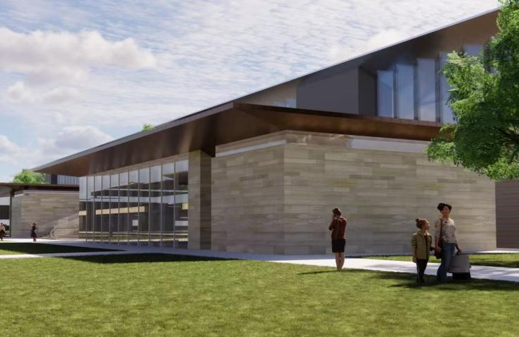
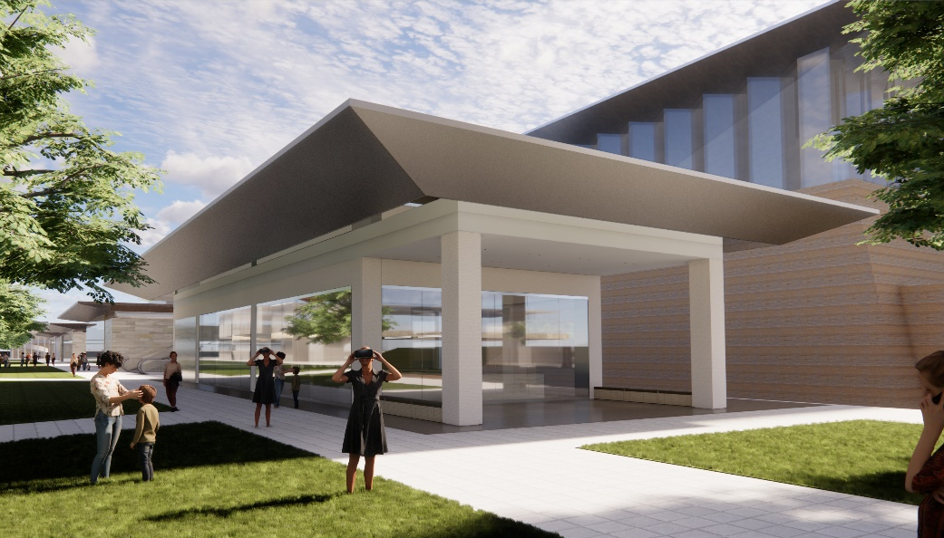
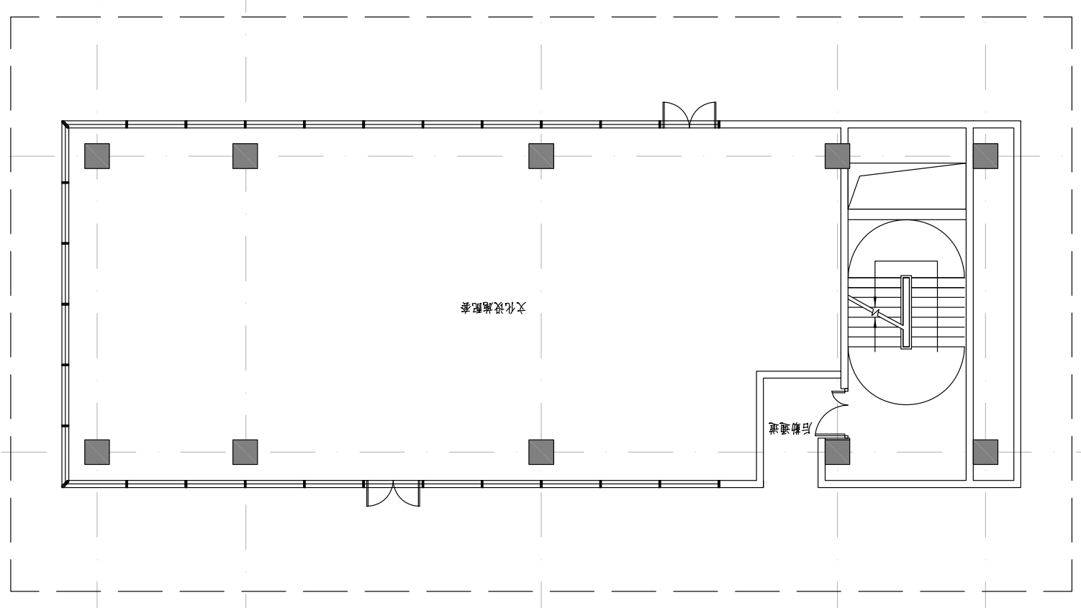
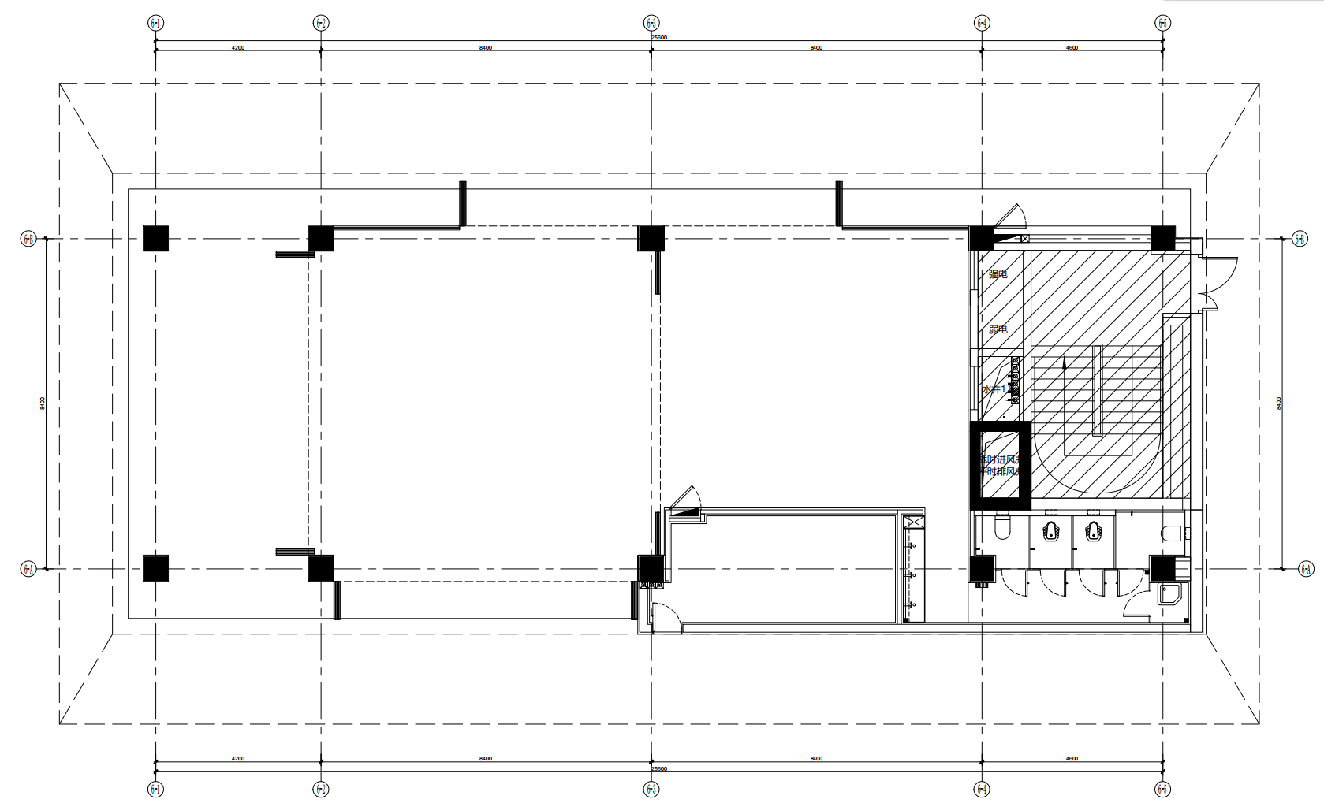
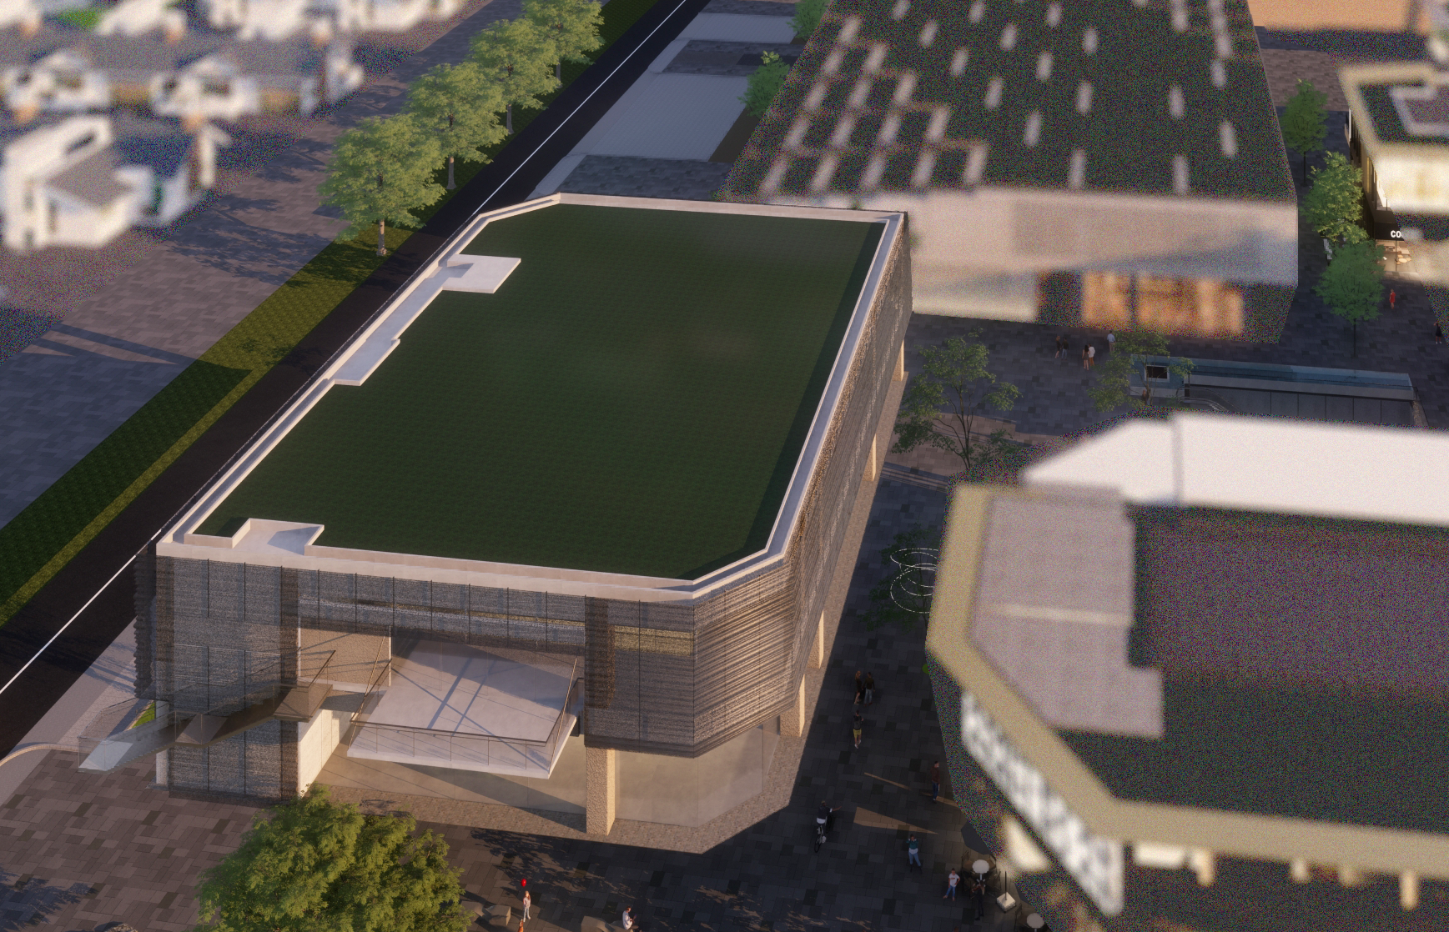
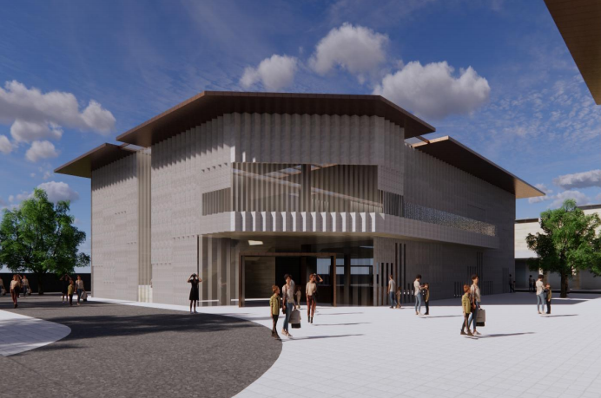
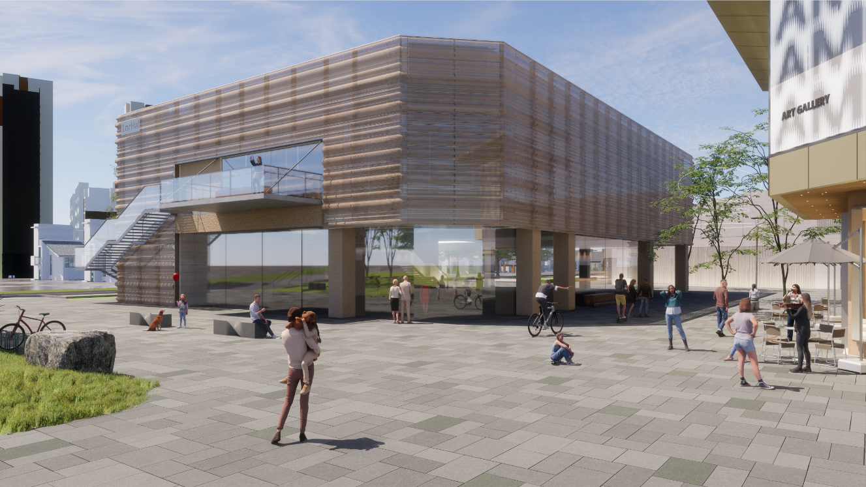
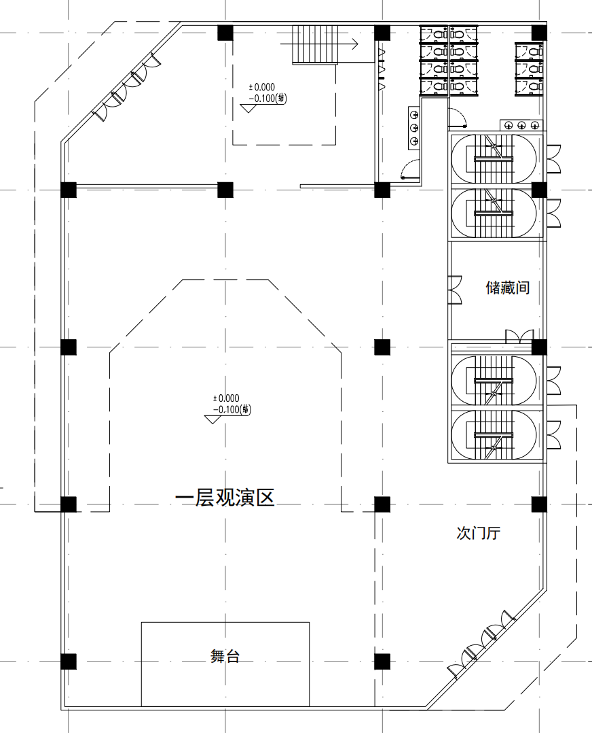
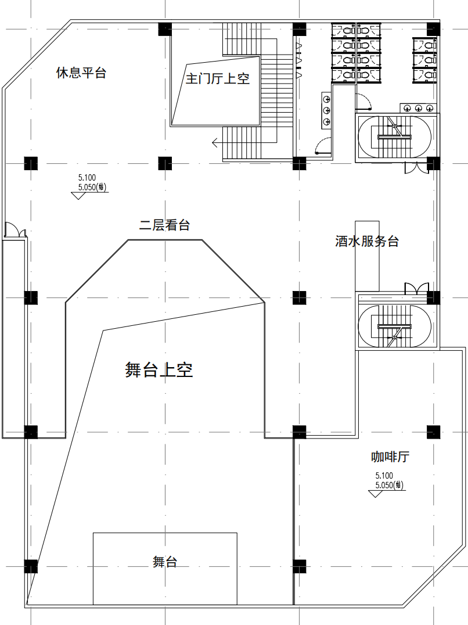
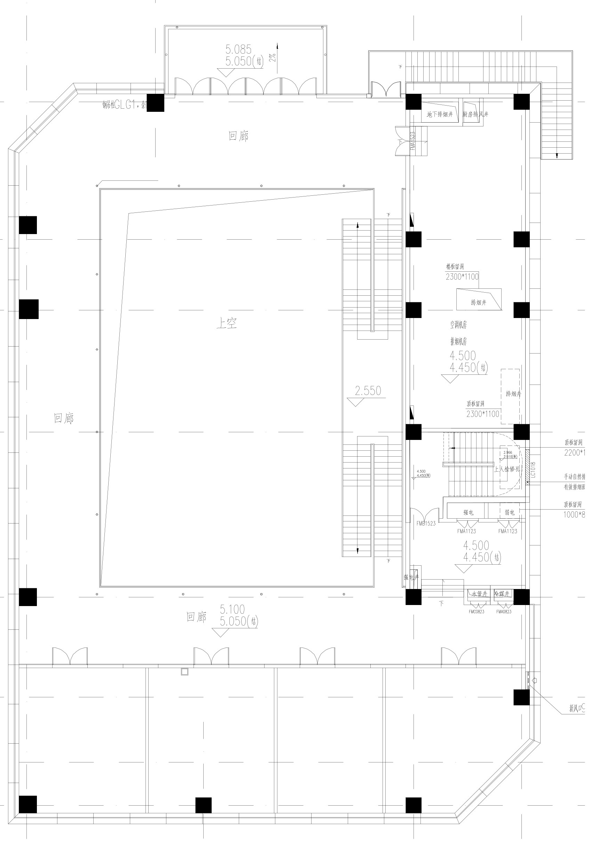
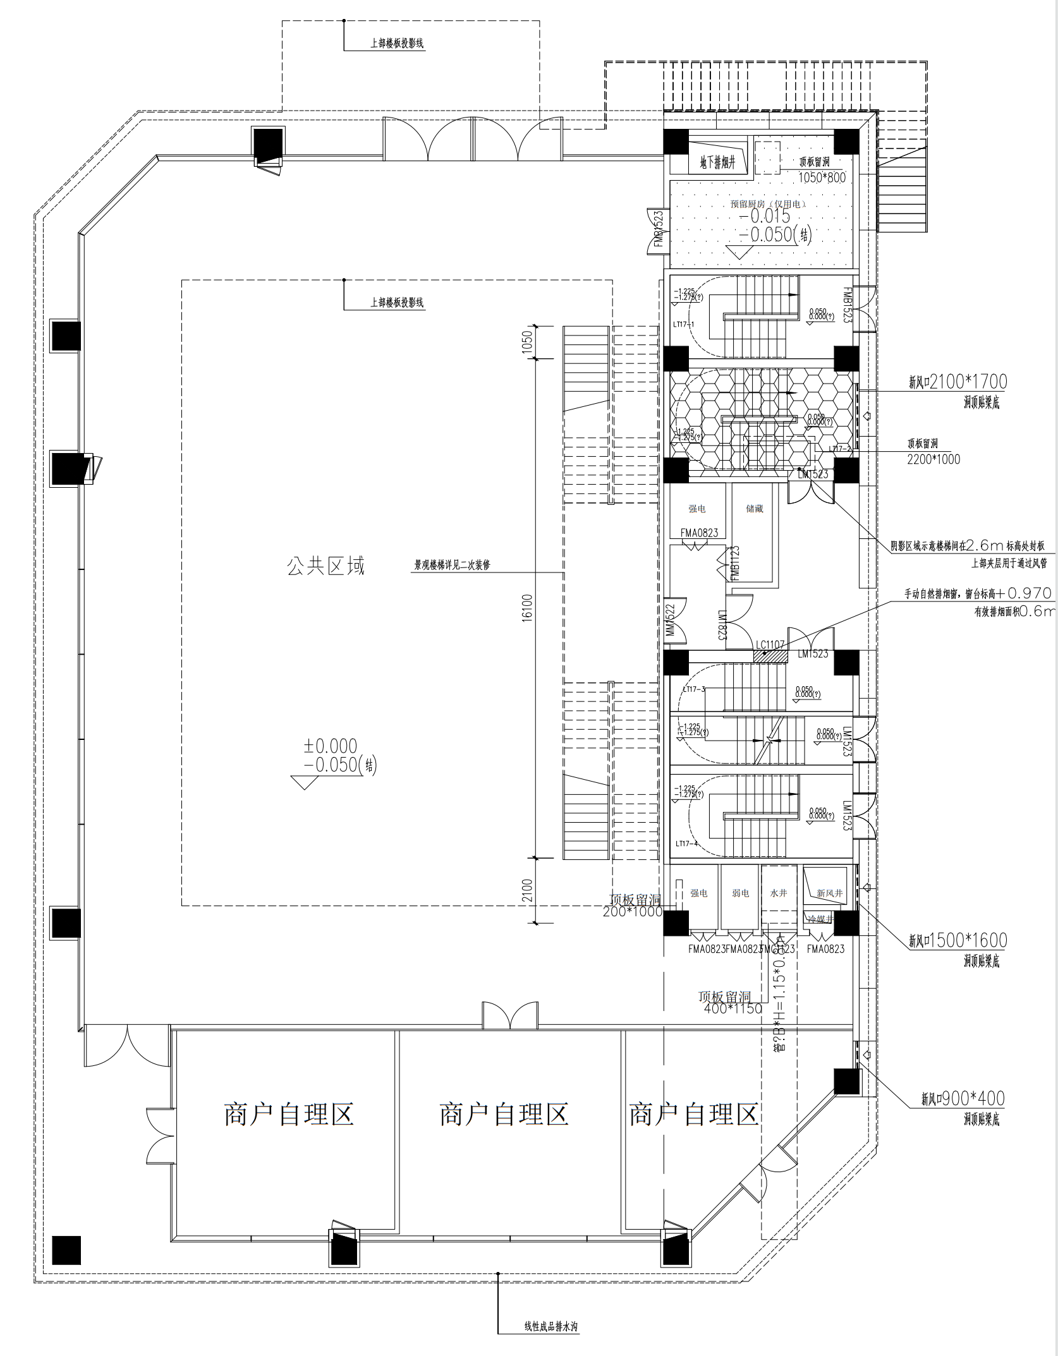
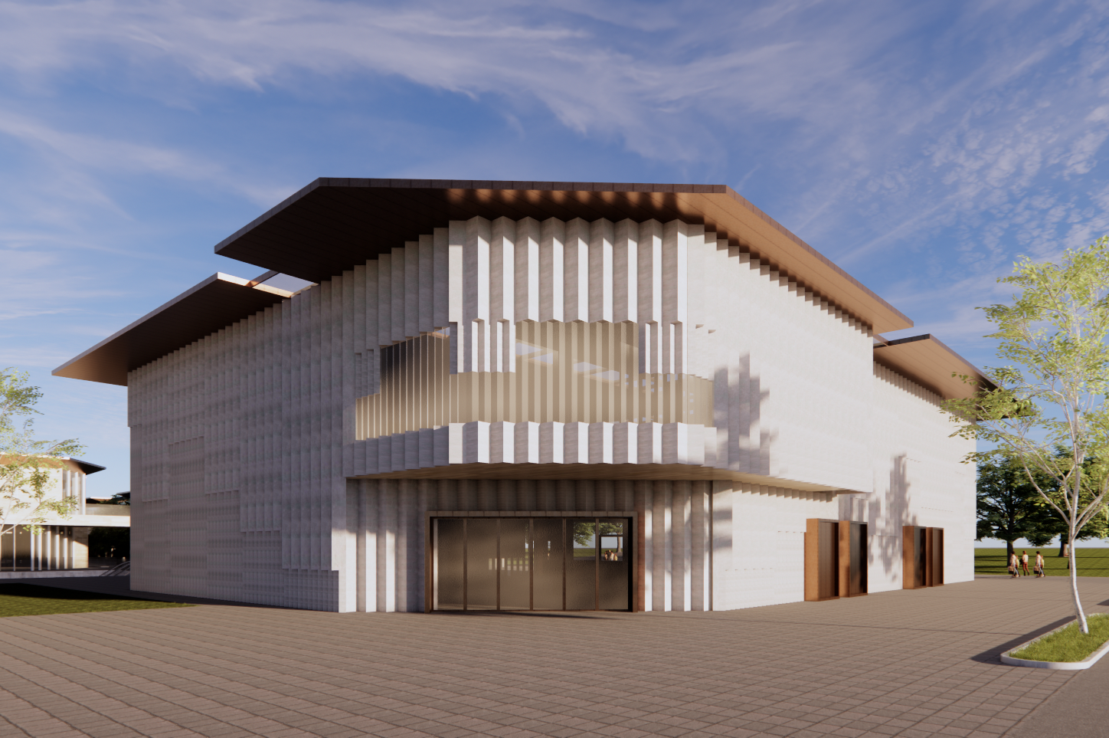
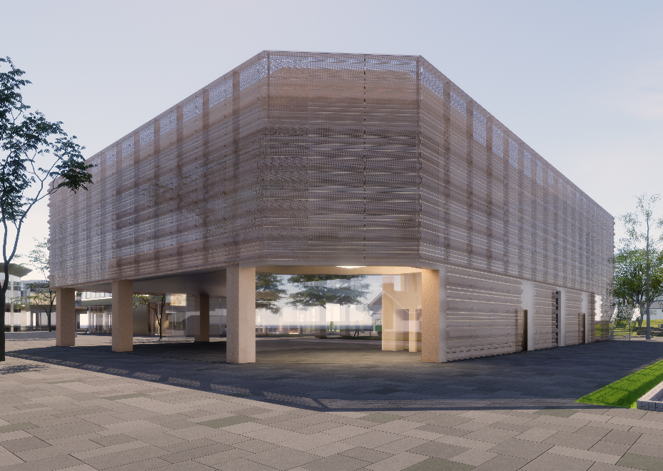
西咸新区建设工程规划变更公示牌
6#楼
陕西文化艺术博物院项目2#
、6#及17#楼方案调整
原效果
变更后效果
原效果
变更后效果
17#楼
西
北
一层
二层
东
南
公示日期：2025年7月17日－2025年7月25日（7个工作日）
公示要求：1、公示牌应置于主要路段显眼位置；
2、公示牌公示期间不得随意撤销、涂改。
咨询电话：西咸新区自然资源和规划局（沣东）工作部 029-89108001/ 029-84510430 沣东新城开发建设部 029-84532021
通讯地址：沣东城市广场8号楼三层、5号楼1层

